Slide 1

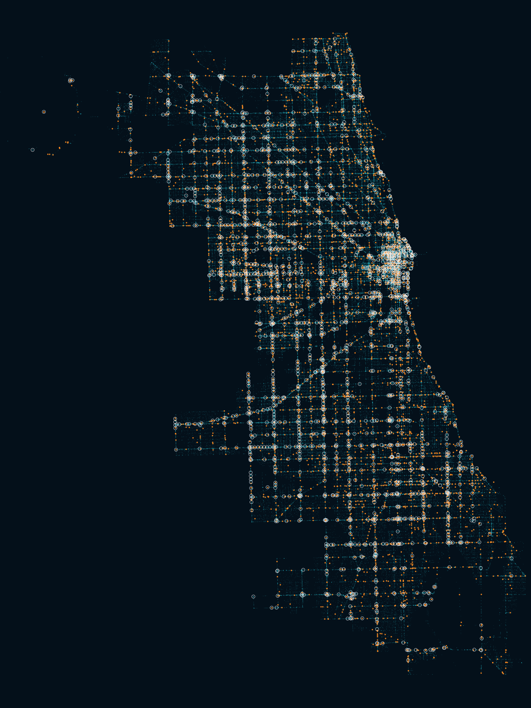
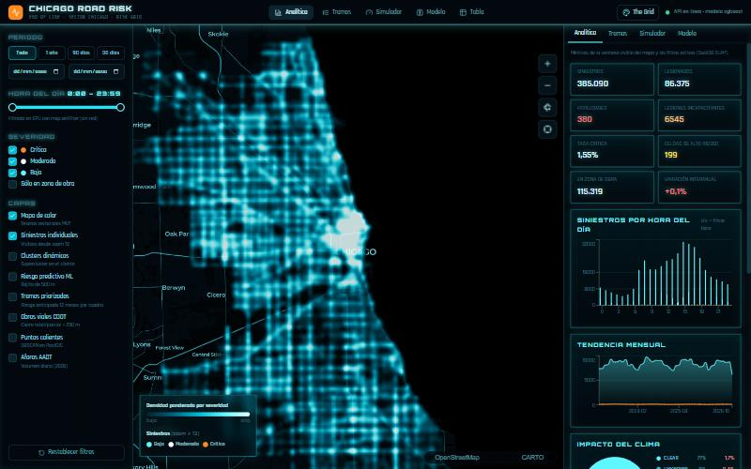
Chicago Road Risk
Big Data y modelado predictivo geoespacial para priorizar intervenciones de seguridad vial en la Ciudad de Chicago
Especialización en Big Data
Deivid Julian Cardenas Melo · Dillan Alexander Cardenas Melo · Camilo Escandón Romero
Universidad CESMAG · San Juan de Pasto, Colombia
Sustentación de avance · 2026
1
Introducción
2
Definición del problema
3
Objetivos
Chicago publica cada día los reportes policiales de sus accidentes de tránsito, junto con los permisos de obra y los aforos vehiculares. Son datos abiertos, pero están separados en cinco fuentes, tienen errores de ubicación y nadie los cruza entre sí.
Construimos una plataforma que los integra, los limpia y los relaciona en el espacio para responder una pregunta práctica: dónde conviene intervenir primero. Todo con herramientas de código abierto y contenedores Docker.
Entre enero de 2023 y octubre de 2026 la ciudad registró más de 418 mil siniestros. Los graves son pocos y están dispersos, y el presupuesto para reformar vías alcanza para pocos tramos.
General. Desarrollar una plataforma analítica geoespacial que clasifique y anticipe los tramos viales de mayor riesgo en Chicago.
OE1
Diseñar una base de datos geoespacial en PostgreSQL + PostGIS.
418.170
445
1,6 %
OE2
Automatizar el ETL con limpieza y cruce espacial a 250 m.
siniestros analizados
personas fallecidas
son graves o fatales
OE3
Implementar modelos que clasifiquen tramos por nivel de riesgo.
Pregunta de decisión: ¿cómo usar los resultados de un modelo predictivo para priorizar las intervenciones preventivas en los tramos viales de mayor riesgo?
OE4
Visualizar los resultados en una aplicación web cartográfica.
4
Metodología
Dónde ocurren y dónde intervenir
API SODA
Bronze
Silver
Gold
Modelos
Web
5 datasets abiertos
Parquet crudo
PostgreSQL + PostGIS
DuckDB (OLAP)
Logística · RF · XGBoost
FastAPI + MapLibre
Datos y calidad
Integración espacial
Modelado y validación
Descargamos 2,6 millones de registros desde 2023 con paginación y reintentos. Validamos tipos, quitamos duplicados y apartamos en cuarentena los puntos fuera de Chicago (4.456 sin coordenadas válidas). Eliminamos datos personales de las víctimas.
Cada siniestro se cruzó con la estación de aforo más cercana (vecino más próximo) y con las obras con cierre de calzada vigentes a menos de 250 m. Las distancias se miden en la proyección EPSG:3435 de Illinois, en metros reales.
La unidad de predicción es la cuadra. Con 12 meses de historia se anticipa su riesgo de los 12 siguientes. Entrenamos con 2023 → 2024 y evaluamos prediciendo 2025, más validación cruzada por bloques espaciales de 2 km.
5
Resultados
41,5 %
de los siniestros graves de 2025 ocurrió en el 10 % de cuadras que el modelo priorizó con datos de 2024
4,2 veces más que elegir cuadras al azar
Siniestro (2023–2026)
Siniestro grave o fatal
AUC 0,80 · recall 0,62 · 21.416 cuadras
Cuadra en el 10 % priorizado
98,9 %
registros procesados con éxito
0 %
duplicados tras la limpieza
9×
más graves los atropellos
19 s
para levantar la plataforma
La aplicación web
6
Conclusiones
7
Referentes
Interviniendo el 10 % de cuadras que señala el modelo se atiende el lugar donde ocurrió el 41,5 % de los siniestros graves del año siguiente.
Un modelo simple y explicable (regresión logística) prioriza tan bien como Random Forest y XGBoost.
Peatones, ciclistas, motociclistas y velocidad explican la gravedad: bajar de 30 a 25 mph en las cuadras priorizadas es la medida con más respaldo.
La precisión en casos graves (0,07) no alcanzó la meta: con 1,6 % de casos, conviene medir por captura y lift.
City of Chicago. (2026). Traffic Crashes – Crashes, Vehicles y People [Conjuntos de datos]. Chicago Data Portal. https://data.cityofchicago.org
City of Chicago. (2026). Transportation Department Permits [Conjunto de datos]. Chicago Data Portal.
Breiman, L. (2001). Random forests. Machine Learning, 45(1), 5–32.
Chen, T., & Guestrin, C. (2016). XGBoost: A scalable tree boosting system. Proceedings of KDD ’16, 785–794.
Ester, M., Kriegel, H.-P., Sander, J., & Xu, X. (1996). A density-based algorithm for discovering clusters. Proceedings of KDD-96, 226–231.
Pedregosa, F., et al. (2011). Scikit-learn: Machine learning in Python. JMLR, 12, 2825–2830.
Mapa WebGL con los 418 mil siniestros en teselas vectoriales, filtros por hora y severidad, lista de cuadras prioritarias y simulador de riesgo.
Código y documentación: github.com/DeividCardenas/proyecto_final_espe

